Slide 1
Использование нетрадиционного оздоровления детей младшего дошкольного возраста

Slide 2
Цель:
укрепление здоровья через развитие координационных способностей детей младшего дошкольного возраста

Slide 3
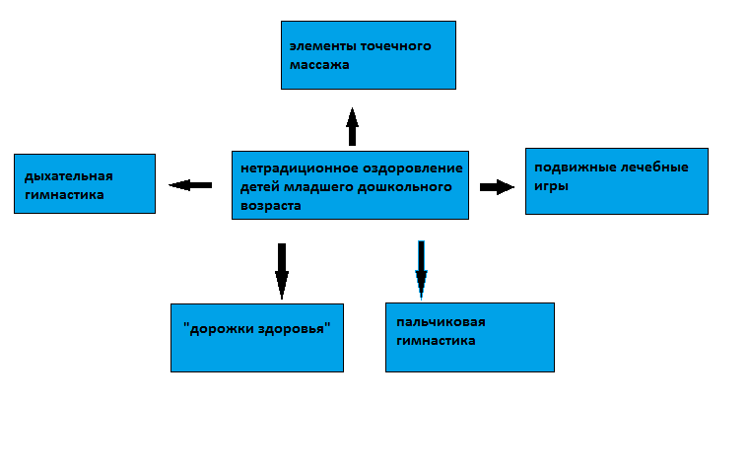

Slide 4
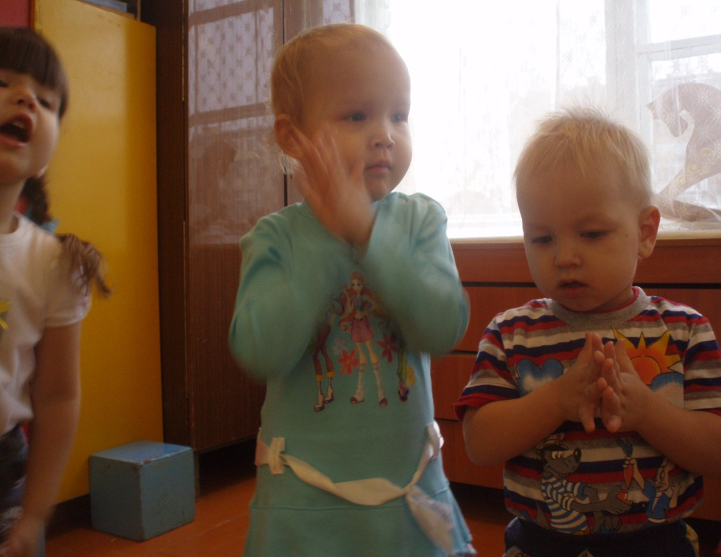
Элементы точечного массажа
Соединить ладони и потереть ими одна о другую до нагрева

Slide 5
Элементы точечного массажа
Нажимаем указательным пальцем точку под носом

Slide 6
Элементы точечного массажа
Указательным и большим пальцем «лепим» уши

Slide 7
Элементы точечного массажа
Слегка подергать кончик носа

Slide 8
Пальчиковая гимнастика.
Развивает координацию движений кистей и пальцев рук, а значит помогает развитию речи и мышления

Slide 9
«Замок»

Slide 10
Дорожки здоровья
Ребристая дорожка. Используется при ходьбе и закаливании, предназначена для профилактики плоскостопия

Slide 11
Дорожки здоровья
Апельсиновая дорожка и коррекционная дорожка. Повышают мышечный тонус, улучшают кровообращение, активируют окислительно-восстановительные процессы в мышцах, суставах и тканях

Slide 12
Подвижные лечебные игры
Болезни дыхательной системы: ринит, бронхит, аденоиды
«Пастушок дудит в рожок»

Slide 13
Дыхательная гимнастика
«Часики»

Slide 14
Дыхательная гимнастика
«Гуси»

